Slide 1
সবাইকে স্বাগতম

Slide 2
শিক্ষক পরিচিতি
জহিরুল ইসলাম
সহকারি শিক্ষক
মধ্য কালাইয়া সরকারি প্রাথমিক বিদ্যালয়
বাউফল,পটুয়াখালী।

Slide 3
পাঠ পরিচিতি
শ্রেণিঃ প্রথম
বিষয়ঃ প্রাথমিক গণিত
পাঠঃ সংখ্যা (১ থেকে ১০)

Slide 4
আজকের পাঠ্যাংশ
১ থেকে ৫ পর্যন্ত সংখ্যা
পৃষ্ঠাঃ ১০।

Slide 5
শিখনফল
৪.১.১ ১ থেকে ৯ পর্যন্ত সংখ্যা প্রতীকগুলো নাম অনুযায়ী শনাক্ত করতে পারবে।

Slide 6
গণনা করি

Slide 7
বাস্তব উপকরণের মাধ্যমে
পাতা, কাঠি ও বই ইত্যাদি

Slide 8
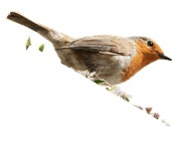
এখানে কয়টি পাখি আছে?
১টি পাখি

Slide 9
এখানে কয়টি ঘুড়ি আছে?
২টি ঘুড়ি

Slide 10
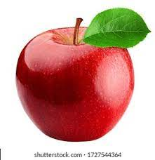
এখানে কয়টি আপেল আছে?
৩টি আপেল

Slide 11
এখানে কয়টি ফুল আছে?
৪টি ফুল

Slide 12
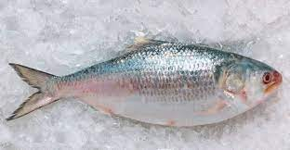
এখানে কয়টি মাছ আছে?
৫টি মাছ

Slide 13
পাঠ্যপুস্তকের সাথে সংযোগ
পাঠ্যপুস্তক বের করতে বলব এবং পাঠ্যপুস্তকের ১০ পৃষ্ঠার ছবিগুলো নিয়ে আলোচনা করবো।

Slide 14
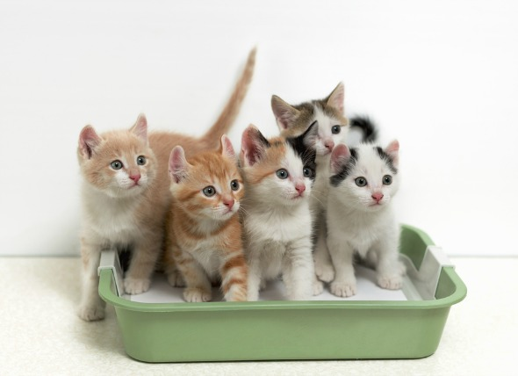
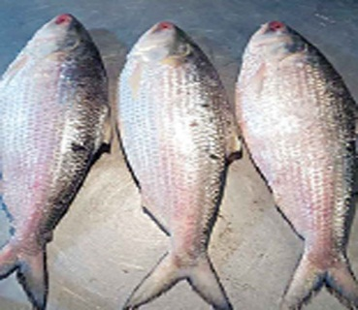
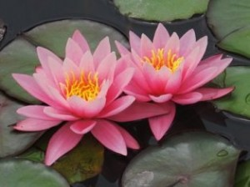
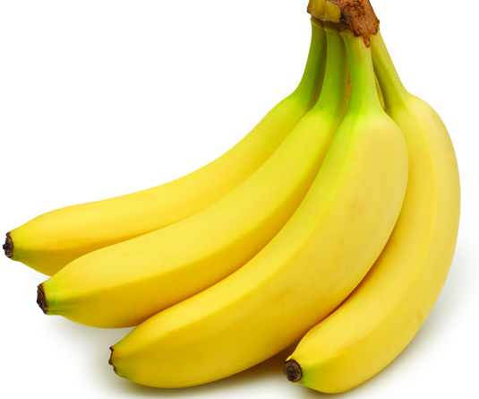
ছবি গণনা করে সংখ্যা বলি
১
৫
৩
২
৪

Slide 15
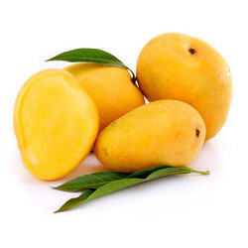
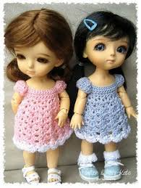
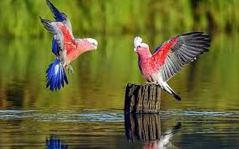
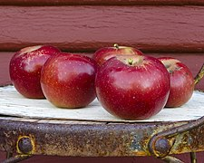
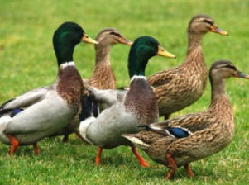
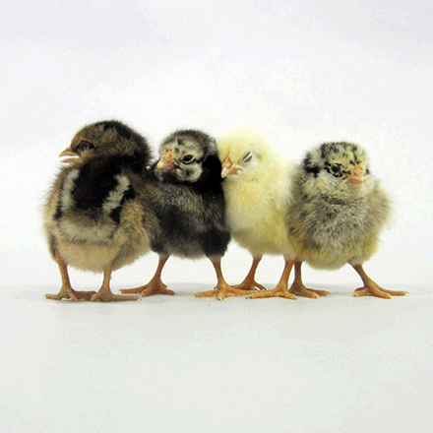
এসো সমান সংখ্যক ছবি মিল করি

Slide 16
মূল্যায়ন
১. তোমার শ্রেণিকক্ষে কয়টি দরজা আছে?
২. তোমার শ্রেণিকক্ষে কয়টি চেয়ার আছে?
৩. তোমার শ্রেণিকক্ষে কয়টি জানালা আছে?
4. তোমার এক হাতে কয়টি আঙ্গুল আছে?

Slide 17
পরিকল্পিত কাজ
তোমার বাড়ির আঙ্গিনায় কয়টি গাছ আছে তা গণনা করে আসবে।

Slide 18
সকলকে ধন্যবাদ, আবার দেখা হবে।

